Slide 1
Светодиодное растениеводческое освещение
www.osram.com Загружено с сайта www.tl-shop.ru
OS SSL | 02.03.15 | Регенсбург, Германия
Свет — это OSRAM

Slide 2
Обзор
 |  | Стр.
1. | Что такое растениеводческое освещение и как оно работает? | 00
2. | Примеры спектров | 00
3. | Продукты OSRAM OS и планы выпуска | 00
4. | Список литературы | 00

Slide 3
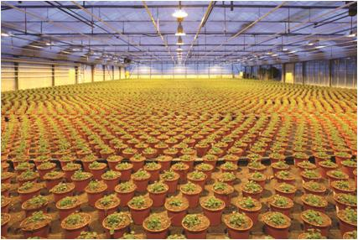
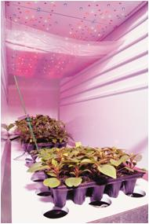
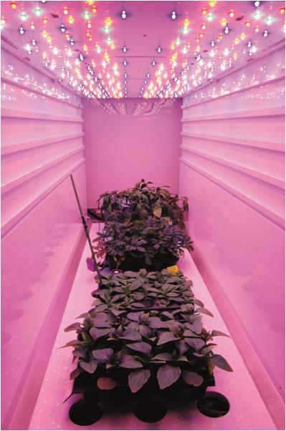
Растениеводческое освещение Что такое растениеводческое освещение и как оно применяется?
Досвечивание
Дополняет естественный дневной свет и увеличивает освещенность культивируемых растений для повышения эффективности фотосинтеза, за счет чего улучшается рост и повышается качество растений в теплицах.
Фотопериодическое освещение
Продление светового периода с помощью искусственного освещения.
Культивация в отсутствие дневного света
Полная замена дневного света искусственным для максимально эффективного контроля над климатом.

Slide 4
Растениеводческое освещение Как свет влияет на рост растений?
Количество света
Количество света влияет на процесс фотосинтеза в растении. Фотосинтез — это фотохимическая реакция в хлоропластах клеток растения, в ходе которой CO₂ превращается в углеводороды под воздействием световой энергии.
Спектральное качество света
Спектральный состав света (содержание в нем синих, зеленых, желтых, красных, дальних красных, ультрафиолетовых и инфракрасных, составляющих) важен для роста, формирования, развития и цветения (фотоморфогенеза) растений. Для фотосинтеза наиболее важны синий и красный участки видимого спектра.
Световой период
Световой период (фотопериод), т. е. время в течение суток, на протяжение которого растение освещено, влияет в основном на цветение. Регулируя световой период, можно воздействовать на сроки цветения.
Источник: [0];[18]

Slide 5
Различие в спектрах поглощения для фотохимических реакций в человеческом глазу и в растениях
Под воздействием света происходит фотохимическая реакция. В человеческом глазу свет воздействует на фоторецепторы (колбочки) разных типов — S, M и L. В растениях свет реагирует с хлорофиллом типов a и b.
Спектры поглощения человеческого глаза
Спектры поглощения растений
Хлорофилл a Фитохром Pr
Хлорофилл b Фитохром Pfr
Каротиноиды

Slide 6
Влияние спектральных составляющих разных длин волн на растения
Составляющие светового спектра с различными длинами волн по-разному воздействуют на растения:
Диапазон длин волн, нм | Фотосинтез | Дальнейшее воздействие | Дальнейшее воздействие | Дальнейшее воздействие
200...280 |  | Вредное
280...315 |  | Вредное
315...380
380...400 | Да
400...520 | Да | Вегетативный рост
520...610 | В некоторой степени | Вегетативный рост
610...720 | Да | Вегетативный рост | Цветение | Почкование
720...1000 |  | Прорастание | Распускание листвы и рост | Цветение
> 1000 |  | Превращение в тепло
Источник: [0]

Slide 7
Эффективность фотосинтеза определяется в основном хлорофиллом a и b
Хлорофилл a и b
Отвечает главным образом за фотосинтез и определяет спектр фотосинтетически активной радиации (ФАР).
Фотосинтетически активное излучение (ФАИ)
Поглощается другими фотосинтетическими пигментами (т. н. антенными пигментами), например каротиноидами бета-каротином, зеаксантином, ликопином и лютеином.
Каротиноиды
Группа фотосинтетических пигментов, известных под названием антенных пигментов: β-каротин, зеаксантин, ликопин, лютеин и др.
ФАР 400...700 нм
Хлорофилл a
Хлорофилл b
Каротиноиды
Источник: [18],[19]

Slide 8
На фотоморфогенетические эффекты влияют в основном фитохромы Pr и Pfr
Фитохромы Pr и Pfr
Фитохромы Pr (поглощает красный свет) и Pfr (поглощает дальний красный свет) влияют главным образом на прорастание, рост растения, распускание листвы и цветение.
Фотоморфогенетические эффекты
Фотоморфогенетическими эффектами можно управлять, возбуждая фитохромы Pr и Pfr светом, содержащим определенную смесь спектральных составляющих с длинами волн 660 и 730 нм.
Фитохром Pr
Фитохром Pfr

Slide 9
Поэтому в сфере растениеводческого освещения мы сосредотачиваемся на светодиодах с длинами волн 450, 660 и 730 нм
Светодиоды с излучением на всех трех важных длинах волн предлагаются в корпусе одного типа:
Хлорофилл a
Хлорофилл b
Каротиноиды
Фитохром Pr
Фитохром Pfr
Синий 450 нм
Гипер-красный 660 нм
Дальний красный 730 нм

Slide 10
Типичный пример применения света с длиной волны 730 нм: реакция избегания тени
Один из наиболее явных эффектов дальнего красного света — реакция избегания тени растением.
Облучение светом с длиной волны 660 нм:
Если растение освещать в основном светом с длиной волны 660 нм, оно воспринимает это как прямой солнечный свет и растет нормально.
Облучение светом с длиной волны 730 нм:
Если растение освещать в основном светом с длиной волны 730 нм, оно воспринимает это как тень от другого растения, заслоняющая солнечный свет. Реакция растения — рост на большую длину, чтобы выйти из тени. В результате растения вырастают более высокими, но необязательно с большей биомассой.
660 нм
730 нм
660 нм
730 нм
Источник: [0]

Slide 11
Особый потенциал светодиодов в цветоводстве
Декоративные растения традиционно имеют большую экономическую значимость. Красный и дальний красный свет влияет на взаимное превращение фитохромов, управляющих механизмами запуска цветения.
Облучение светом с длиной волны 730 нм:
Цикл превращения Pr в Pfr запускается красным светом с длиной волны 660 нм, представляющим дневной свет. В ночное время Pfr превращается обратно в Pr. На это обратное превращение может также активно влиять дальний красный свет с длиной волны 730 нм.
Отсюда возможность полностью контролировать сроки цветения независимо от времен года.
Красный (660 нм)
Передача
сигнала
Цветение
Прорастание
Удлинение стебля
Pr
Pfr
Дальний красный (730 нм)
Естественное превращение в сумеречном свете
Источник: [0]

Slide 12
Управление цветением путем влияния на критическую продолжительность светового дня с помощью любого света
Так как соотношение количества фитохромов Pr и Pfr влияет на цветение, можно регулировать сроки цветения в соответствии с климатическими или сезонными требованиями.
Свет
24 ч
Критическая
продолжительность
светового дня
Критическая
продолжительность
светового дня
Тем-
нота
Вспышка света
Световой период
Растения короткого дня (длинной ночи)
Растения длинного дня (короткой ночи)
Источник: [0]

Slide 13
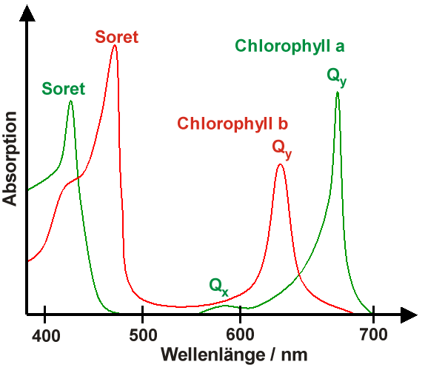
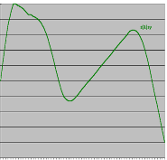
Теоретические основы Счет фотонов
Современный метод определения спектральных весовых коэффициентов не вполне совершенен
Ситуация сегодня
Более реалистичный подход
Всем спектральным составляющим придаются равные весовые коэффициенты, т. к. счет фотонов ведется в области фотосинтетически активному излучению (ФАИ).
Использование кривой спектральной чувствительности растения в качестве весовой функции для спектра излучения источника света.
Эта кривая получается из спектра поглощения хлорофилла с учетом процессов переноса внутренней энергии растения и листьев.
Кривая чувствительности растения (DIN)*
Кривая чувствительности к ФАИ
Спектр поглощения хлорофилла
1
1
0,9
Пол. Соре
Хлорофилл a
0,9
0,8
Пол. Соре
0,8
0,7
Хлорофилл b
0,7
Чувствительность к потоку фотонов
0,6
0,6
Чувствительность к потоку излучения
0,5
Поглощение
0,5
0,4
0,4
0,3
0,3
0,2
0,2
0,1
0,1
0
400
450
500
550
600
650
700
750
0
400
450
500
550
600
650
700
Длина волны, нм
Длина волны, нм
Длина волны, нм
* DIN 5031-10

Slide 14
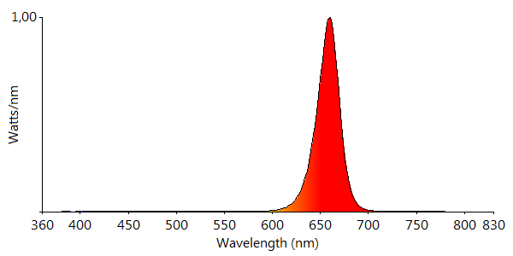
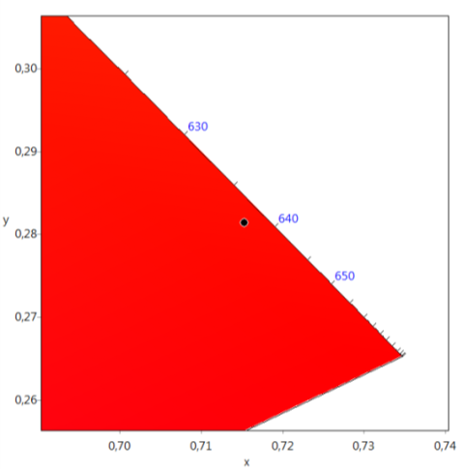
Один спектр, три различных определения длины волны
λ_{peak} — пиковая длина волны (например, 661 нм)
Длина волны спектра, на которой наблюдается максимум силы излучения источника света.
λ_{cent} — центроидная длина волны (например, 660 нм)
Длина волны, которая делит пополам площадь под спектральной кривой.
λ_{dom} — преобладающая длина волны (например, 640 нм)
Длина волны монохроматического светового стимула, которая при аддитивном смешивании в надлежащих пропорциях с заданным ахроматическим стимулом соответствует рассматриваемому цветовому стимулу. Точка, в которой линия равных нергий (0,333 / 0,333), проведенная через цветовую координату спектра, касается стороны цветового треугольника.
Плотность мощности, Вт/нм
Длина волны, нм

Slide 15
Каковы типичные значения плотности светового потока для растениеводческого освещения?
Плотность светового потока для овощей
Растение | мин. мкмоль/м²с | макс. мкмоль/м²с | тип. мкмоль/м²с
Томат | 170 | 200 | 185
Перец | 70 | 130 | 100
Огурец | 100 | 200 | 150
Плотность светового потока для срезанных цветов
Растение | мин., мкмоль/м²с | макс., мкмоль/м²с | тип., мкмоль/м²с
Хризантема | 105 | 130 | 117,5
Роза | 170 | 200 | 185
Лилия | 80 | 100 | 90
Лизиантус | 170 | 200 | 185
Альстремерия | 60 | 105 | 82,5
Антуриум / орхидея (срезанная) | 80 | 105 | 92,5
Фрезия | 70 | 105 | 87,5
Гербера | 80 | 105 | 92,5
Тюльпан | 25 | 40 | 32,5
Плотность светового потока для растений в горшочках
Растение | мин., мкмоль/м²с | макс., мкмоль/м²с | тип., мкмоль/м²с
Орхидея / фаленопсис | 80 | 130 | 105
Дендробиум | 130 | 260 | 195
Бромелия | 40 | 60 | 50
Антуриум | 60 | 80 | 70
Каланхоэ | 60 | 105 | 82,5
Хризантема в горшочке | 40 | 60 | 50
Роза в горшочке | 40 | 60 | 50
Герань | 40 | 60 | 50
Орхидея / фаленопсис | 80 | 130 | 105
Источник: http://www.hortilux.nl/light-technology

Slide 16
Воздействие красного света с длиной волны около 660 нм на физиологию растений
Растение | Источник излучения | Воздействие на физиологию растения | Источник
Горчица сизая (Brassica juncea L.), базилик (Ocimum gratissimum L.) | Красный (660 и 635 нм) Синие светодиоды (460 нм) | Задержка начала цветения по сравнению с комбинированным светодиодным освещением на длинах волн 460 и 635 нм | [38]
Капуста (Brassica olearacea var. capitata L.) | Красные светодиоды (660 нм) | Повышенное содержание антоцианов | [33]
Салат-латук мелколистный (Lactuca sativa L. cv. Red Cross) | Красные светодиоды (658 нм) | Повышение концентрации фенольных соединений на 6 % | [7]
Томат (Lycopersicum esculentum L. cv. MomotaroNatsumi) | Красные светодиоды (660 нм) | Повышение урожайности | [39]
Кольраби (Brassica olearacea L. cv Winterbor) | Красные светодиоды (640 нм), предварительная обработка холодным белым светом люминесцентной лампы | Повышенное накопление лютеина и хлорофилла a, b | [36]
Горчица белая (Sinapsis alba), шпинат (Spinacia oleracea), лук зеленый (Allium cepa) | Красные светодиоды (638 нм) с натриевой лампой высокого давления — НЛВД (90 мкмоль•м⁻²•с⁻¹), поддержание общей плотности фотосинтетического потока фотонов (ФПФ) на уровне 300 мкмоль•м⁻²•с⁻¹ | Повышенное содержание витамина C | [41]
Салат-латук (Lactuca sativa) Лук зеленый (Allium cepa L.) | Красные светодиоды (638 нм) и естественный свет | Снижение содержания нитратов | [40]
Источник: [0]

Slide 17
Воздействие красного света с длиной волны около 660 нм на физиологию растений
Растение | Источник излучения | Воздействие на физиологию растения | Источник
Салат-латук мелколистный (Lactuca sativa L.) | Красные светодиоды (638 нм, 210 мкмоль•м⁻²•с⁻¹) с НЛВД (300 мкмоль•м⁻²•с⁻¹) | Повышение общего содержания фенольных соединений (28,5 %), токоферолов (33,5 %) и сахаров (52,5 %), повышение антиоксидантной емкости (14,5 %), снижение содержания витамина C | [42]
Салат-латук листовой красный, зеленый и светло-зеленый (Lactuca sativa L.) | Красные светодиоды (638 нм, 300 мкмоль•м⁻²•с⁻¹) с НЛВД (90 мкмоль•м⁻²•с⁻¹) | Повышение концентрации нитратов в светло-зеленом листовом салате-латуке (12,5 %), снижение концентрации нитратов в красном (56,2 %) и зеленом (20,0 %) листовом салате-латуке | [43]
Салат-латук листовой зеленый сорта «лоло-бьондо» и листовой красный сорта «лола-роса» (Lactuca sativa L.) | Красные светодиоды (638 нм, 170 мкмоль•м⁻²•с⁻¹) с НЛВД (130 мкмоль•м⁻²•с⁻¹) | Повышение общего содержания фенольных соединений и альфа-токоферолов | [44]
Перец стручковый (Capsicum annuum L.) | Красные (660 нм) и дальне-красные (735 нм) светодиоды, поддержание общей плотности ФПФ на уровне 300 мкмоль•м⁻²•с⁻¹ | Добавление дальне-красного света привело к увеличению длины растения с повышением биомассы корня | [34]
Салат-латук красный листовой сорта «аутерэджес» (Lactuca sativa L.) | Красные (640 нм, 300 мкмоль•м⁻²•с⁻¹) и дальне-красные (730 нм, 20 мкмоль•м⁻²•с⁻¹) светодиоды | Повышение общей биомассы, снижение содержания антоцианов и антиоксидантной емкости | [30]
Источник: [0]

Slide 18
Воздействие красного света с длиной волны около 660 нм на физиологию растений
Растение | Источник излучения | Воздействие на физиологию растения | Источник
Салат-латук красный листовой сорта «аутерэджес» (Lactuca sativa L.) | Красные (640 нм, 270 мкмоль•м⁻²•с⁻¹) и синие (440 нм, 30 мкмоль•м⁻²•с⁻¹) светодиоды | Повышение содержания антоцианов, антиоксидантной емкости и общей площади листьев | [30]
Саженцы томатов сорта «рейо» | Красный (660 нм) и синий (450 нм) свет в различных пропорциях | Сильное преобладание синего света над красным (в пропорции 1:0) привело к уменьшению длины стебля | [16]
Источник: [0]

Slide 19
Воздействие синего света с длиной волны около 450 нм на физиологию растений
Растение | Источник излучения | Воздействие на физиологию растения | Источник
Саженцы томатов сорта «черри» | Синие светодиоды в сочетании с красными и зелеными светодиодами, поддержание общей плотности ФПФ на уровне 300 мкмоль•м⁻²•с⁻¹ | Повышение общей эффективности фотосинтеза и поверхностной плотности устьиц | [39]
Саженцы капусты (Brassica olearaceavar. capitata L.) | Только синие светодиоды (470 нм, 50 мкмоль•м⁻²•с⁻¹) | Повышение содержания хлорофилла и удлинение черешков | [33]
Капуста китайская (Brassica camprestis L.) | Синие (460 нм, 11 % от общей плотности потока) и красные (660 нм) светодиоды, поддержание общей плотности ФПФ на уровне 80 мкмоль•м⁻²•с⁻¹ | Повышение содержания витамина C и хлорофилла благодаря воздействию синего светодиодного излучения | [32]
Салат-латук мелколистный сорта «ред кросс» (Lactuca sativa L.) | Синие светодиоды (476 нм, 130 мкмоль•м⁻²•с⁻¹) | Повышение содержания антоцианов (31 %) и каротиноидов (12 %) | [7]
Огурцы сорта «бодега» (Cucumis sativus ) и томаты сорта «траст» (Lycopersicon esculentum) | Синие светодиоды (455 нм, 7–16 мкмоль•м⁻²•с⁻¹) с НЛВД (400–520 мкмоль•м⁻²•с⁻¹) | Повышение биомассы с одновременным снижением плодоносности | [45]
Рассада огурцов сорта «мэнди F1» | Синие светодиоды (455 и 470 нм, 15 мкмоль•м⁻²•с⁻¹) с НЛВД (90 мкмоль•м⁻²•с⁻¹) | 455 нм: замедление роста и развития; 470 нм: увеличение площади листьев, повышение свежей и сухой биомассы | [46]
Источник: [0]

Slide 20
Воздействие зеленого света с длиной волны около 520 нм на физиологию растений
Растение | Источник излучения | Воздействие на физиологию растения | Источник
Салат-латук красный листовой (Lactuca sativa L. cv Banchu Red Fire) | Зеленые светодиоды с длинами волн излучения 510, 520, 530 нм и общей плотности ФПФ 100, 200 и 300 мкмоль•м⁻²•с⁻¹ соответственно | Зеленые светодиоды с высокой плотностью ФПФ (300 мкмоль•м⁻²•с⁻¹) наиболее эффективно способствовали росту растения | [37]
Рассада огурцов сорта «мэнди F1» | Зеленые светодиоды (505 и 530 нм, 15 мкмоль•м⁻²•с⁻¹) с НЛВД (90 мкмоль•м⁻²•с⁻¹) | 505 и 530 нм: увеличение площади листьев, повышение свежей и сухой биомассы | [46]
Салат-латук красный листовой (Lactuca sativa L. cv Banchu Red Fire) | Зеленые светодиоды с длинами волн излучения 510, 520, 530 нм и общей плотностью ФПФ 100, 200 и 300 мкмоль•м⁻²•с⁻¹ соответственно | Зеленые светодиоды с высокой плотностью ФПФ (300 мкмоль•м⁻²•с⁻¹) наиболее эффективно способствовали росту растения | [37]
Томаты сорта «магнус F1», перец стручковый сорта «рэда», огурцы | Зеленые светодиоды (505 и 530 нм, 15 мкмоль•м⁻²•с⁻¹) с НЛВД (90 мкмоль•м⁻²•с⁻¹) | 530 нм: положительное влияние на развитие растения и накопление фотосинтетических пигментов (только огурцы); 505 нм: увеличение площади листьев, повышение свежей и сухой биомассы (помидоры и сладкий перец) | [47]
Рассада огурцов сорта «мэнди F1» | Зеленые светодиоды (505 и 530 нм, 15 мкмоль•м⁻²•с⁻¹) с НЛВД (90 мкмоль•м⁻²•с⁻¹) | 505 и 530 нм: увеличение площади листьев, повышение свежей и сухой биомассы | [46]
Источник: [0]

Slide 21
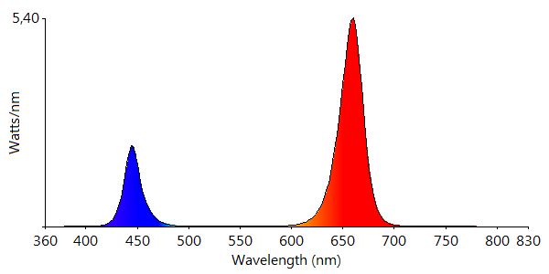
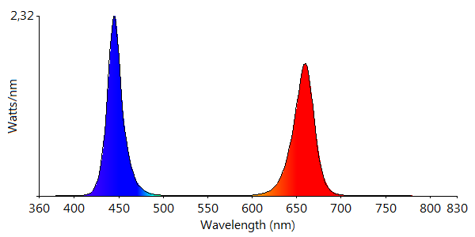
Растениеводческое освещение Примеры пропорций смешения света светодиодов для различных целей
Общее назначение — высокая эффективность
Тип | Длина волны | Доля общей мощности
LD Cxxx | 450 нм | 23 %
LH Cxxx | 660 нм | 77 %
Наивысшая спектральная эффективность (в мкмоль/Дж) достигается при воздействии излучением красных светодиодов с длиной волны 660 нм и добавленным в разумной пропорции излучением синих светодиодов с длиной волны 450 нм
Плотность мощности, Вт/нм
Длина волны, нм
Вегетативный рост
Тип | Длина волны | Доля общей мощности
LD Cxxx | 450 нм | 50 %
LH Cxxx | 660 нм | 50 %
Соотношение, стимулирующее вегетативный рост, применяют для ускорения роста в условиях, когда визуальная оценка здоровья растения не важна (особенно при выращивании зеленых листовых овощей)
Плотность мощности, Вт/нм
Длина волны, нм
Источник: http://www.illumitex.com/illumitex-leds/surexi-horticulture-leds/

Slide 22
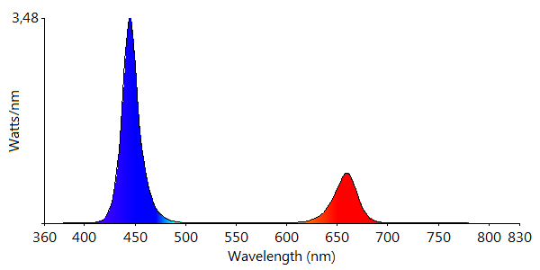
Растениеводческое освещение Примеры пропорций смешения света светодиодов для различных целей
Выращивание саженцев
Тип | Длина волны | Доля общей мощности
LD Cxxx | 450 нм | 75 %
LH Cxxx | 660 нм | 25 %
Для выращивания саженцев рекомендуется воздействие светом с высоким содержанием синих составляющих.
Плотность мощности, Вт/нм
Длина волны, нм
Источник: http://www.illumitex.com/illumitex-leds/surexi-horticulture-leds/

Slide 23
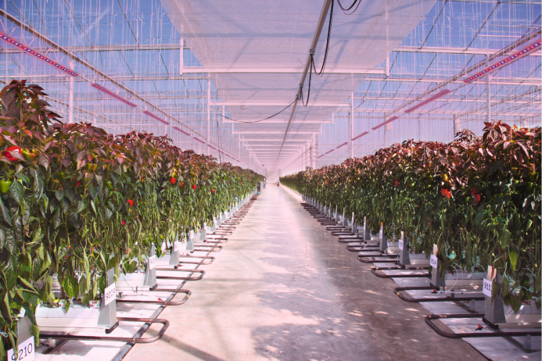
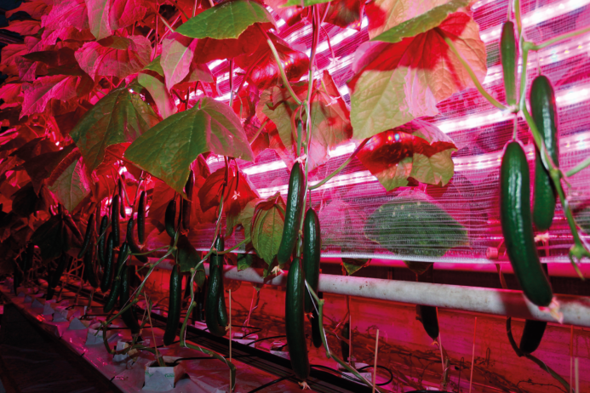
OSLON® SSL Светодиодное тепличное освещение
Верхнее освещение
При использовании традиционных источников света растения обычно освещаются сверху, подобно тому как их освещает солнце.
Высокое энергопотребление и тепловыделение светильников с НЛВД также вынуждает устанавливать эти источники света на удалении от растений.
Внутриценозное освещение
На базе светодиодов можно реализовать внутриценозное освещение (interlighting), когда источники света располагаются между растениями и листьями. Внутриценозное освещение призвано уменьшить затенение листьев, которое случается при верхнем освещении. За счет этого даже на нижнем ярусе листья получают больше света.
В отличие от светильников с натриевыми лампами, светодиодные светильники имеют относительно низкую рабочую температуру и поэтому не повреждают растения.
Внутриценозное освещение: иллюстрация предоставлена Netled Oy

Slide 24
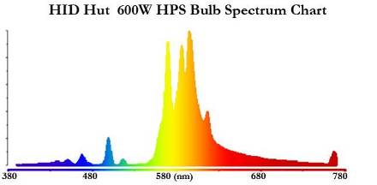
Сегодняшний лидер рынка — натриевые лампы высокого давления (НЛВД)
Широко применяемые сегодня натриевые лампы высокого давления (НЛВД) имеют световую отдачу свыше 100 лм/Вт, но в широком диапазоне длин волн
Измерение светоотдачи в люменах на ватт вводит в заблуждение, так как у растений нет глаз
Типичный срок службы — всего 8000 ч
Выход на полную мощность занимает несколько минут
Наиболее рентабельны крупногабаритные лампы
Спектр излучения НЛВД HID Hut мощностью 600 Вт
Слишком мало
гипер-красного
Мало синего
Красный в норме
Слишком много желтого

Slide 25
Продукты

Slide 26
Растениеводческое освещение Обзор текущего ассортимента
Проверенная временем линейка светодиодов OSLON SSL с длинами волн излучения 450 и 660 нм и специально приспособленными углами обзора — 80° и 150°
 | Голубой | Синий | Истинный зеленый | Желтый | Янтарный | Красный | Гипер- красный | Дальний красный
 | LB CPDP | LD CQxP | LT CPxP | LY CP7P | LA CPxP | LR CPxP | LH CPxP | GF CSxPM1
Преобладающая длина волны | 464...476 | 449...461 | 513...537 | 583...595 | 612...624 | 620...632 | 646...666 | 730 (пиковая)
Угол обзора | 150° | 80°/150° | 80°/150° | 80°/150° | 80°/150° | 80°/150° | 80°/150° | 80°/150°
Rth (тип.) | 7 К/Вт | 7 К/Вт | 7 К/Вт | 7 К/Вт | 7 К/Вт | 7 К/Вт | 7 К/Вт | 7 К/Вт
Макс. ток | 1 А | 1 А | 1 А | 1 А | 1 А | 1 А | 1 А | 0,7 А
Vf (тип.) | 3,1 В (при токе 350 мА) | 3,1 В (при токе 350 мА) | 3,2 В (при токе 350 мА) | 2,25 В (при токе 350 мА) | 2,20 В (при токе 350 мА) | 2,15 В (при токе 350 мА) | 2,10 В (при токе 350 мА) | 1,85 В (при токе 350 мА)

Slide 27
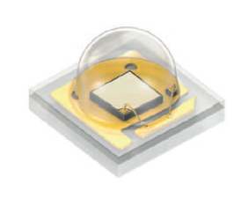
OSLON® SSL
451 нм

Slide 28
Растениеводческое освещение OSLON® SSL
LD CQ7P (80°)
LD CQDP (150°)
Продукт выпущен в продажу
Основные особенности
λ _{peak} = 451 нм
Низкое тепловое сопротивление — 4,6 К/Вт
Рабочий ток до 1 А
Высоконадежный и высокоэффективный светодиод с превосходной стойкостью к коррозии
Преимущества
Полная обратная совместимость с компонентами семейства OSLON SSL
Углы обзора 80° и 150°
Высокоэффективные и высоконадежные светодиоды, великолепно подходящие для растениеводческого освещения
Значения параметров при 25 °C | Ток бинирования | Макс. ток | Угол обзора | Тип. поток излучения | Тип. прямое напряжение | Тип. КПД источника излучения
LD CQxP | 350 мА | 1000 мА | 80° и 150° | 600 мВт (350 мА) 1080 мВт (700 мА) | 2,95 В (350 мА) 3,15 В (700 мА) | 59 % (350 мА) 48 % (700 мА)

Slide 29
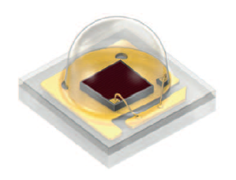
OSLON®
660 нм

Slide 30
Растениеводческое освещение OSLON® SSL
LH CP7P (80°)
LH CPDP (150°)
Продукт выпущен в продажу
Основные особенности
λ_{peak} = 660 нм
Низкое тепловое сопротивление — 4,8 К/Вт
Рабочий ток до 1 А
Высоконадежный и высокоэффективный светодиод с превосходной стойкостью к коррозии
Преимущества
Полная обратная совместимость с компонентами семейства OSLON SSL
Углы обзора 80° и 150°
Высокоэффективные и высоконадежные светодиоды, великолепно подходящие для растениеводческого освещения
Значения параметров при 25 °C | Ток бинирования | Макс. ток | Угол обзора | Тип. поток излучения | Тип. прямое напряжение | Тип. КПД источника излучения
LH CPxP | 350 мА | 1000 мА | 80° и 150° | 365 мВт (350 мА) 709 мВт (700 мА) | 2,10 В (350 мА) 2,35 В (700 мА) | 48 % (350 мА) 43 % (700 мА)

Slide 31
OSLON SSL
730 нм

Slide 32
Растениеводческое освещение OSLON® SSL
GF CS8PM1.24 (80°)
GF CSHPM1.24 (150°)
Продукт выпущен в продажу
Основные особенности
λ_{peak} = 730 нм
Низкое тепловое сопротивление — 6 К/Вт
Рабочий ток до 1 А
Высоконадежный и высокоэффективный светодиод с превосходной стойкостью к коррозии
Преимущества
Полная обратная совместимость с компонентами семейства OSLON SSL
Углы обзора 80° и 150°
Высокоэффективные и высоконадежные светодиоды, великолепно подходящие для растениеводческого освещения
Значения параметров при 25 °C | Ток бинирования | Макс. ток | Угол обзора | Тип. поток излучения | Тип. прямое напряжение | Тип. КПД источника излучения
GF CSxPM1.24 | 350 мА | 1000 мА | 80° и 150° | 231 мВт (350 мА) 442 мВт (700 мА) | 1,85 В (350 мА) 2,10 В (700 мА) | 36 % (350 мА) 30 % (700 мА)

Slide 33
Светодиоды для растениеводческого освещения
Испытания по стандарту LM80

Slide 34
OSLON® SSL Испытания по стандарту LM-80 (с разбивкой по типу и условиям)
ДЛЯ ВНУТРЕННЕГО ИСПОЛЬЗОВАНИЯ
Продукт | Ток | Температура (Ts) | 3000 ч | 6000 ч | 9000 ч | Примечания
GF CSxPM1.24 | 500 мА | 55 °C | Май 2015 | Сен 2015 | Янв 2016
 |  | 85 °C | Май 2015 | Сен 2015 | Янв 2016
 |  | 105 °C | Май 2015 | Сен 2015 | Янв 2016
 | 800 мА | 55 °C | Май 2015 | Сен 2015 | Янв 2016
 |  | 85°C | Май 2015 | Сен 2015 | Янв 2016
 |  | 105 °C | Май 2015 | Сен 2015 | Янв 2016
Продукт | Ток | Температура (Ts) | 3000 ч | 6000 ч | 10 000 ч | Примечания
LH CPxP | 500 мА | 55 °C |  |  | > 60 000 ч
 |  | 85 °C |  |  | > 60 000 ч
 |  | 105°C |  |  | > 60 000 ч
 | 800 мА | 55 °C | Май 2015 | Сен 2015 | Янв 2016
 |  | 85 °C | Май 2015 | Сен 2015 | Янв 2016
 |  | 105 °C | Май 2015 | Сен 2015 | Янв 2016

Slide 35
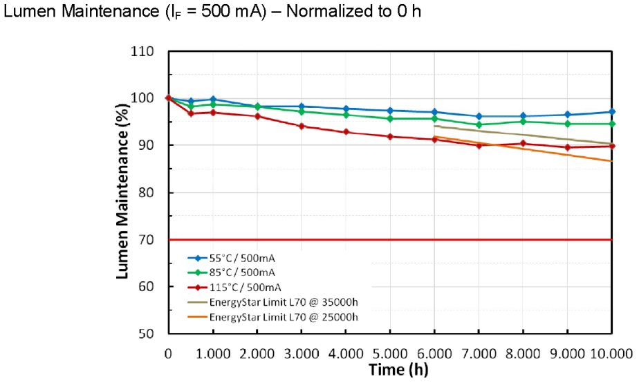
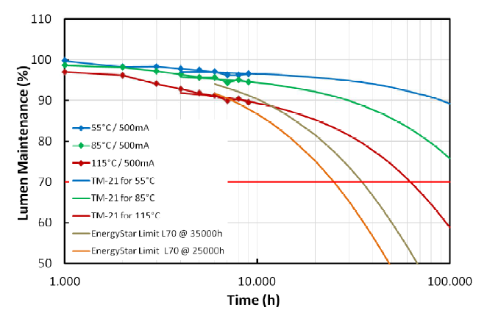
OSLON® SSL Уникальное торговое предложение
ДЛЯ ВНУТРЕННЕГО ИСПОЛЬЗОВАНИЯ
Обзор результатов испытаний по стандарту LM80 при токе 500 мА
Стабильность светового потока (I_{F} = 500 мА), нормализованная на исходное значение
Стабильность светового потока, %
Стабильность светового потока, %
55 °С / 500 мА
85 °С / 500 мА
115 °С / 500 мА
TM-21 для 55 °С
TM-21 для 85 °С
TM-21 для 115 °С
Предел L70 для 35 000 ч (EnergyStar)
Предел L70 для 25 000 ч (EnergyStar)
55 °С / 500 мА
85 °С / 500 мА
115 °С / 500 мА
Предел L70 для 35 000 ч (EnergyStar)
Предел L70 для 25 000 ч (EnergyStar)
Время, ч
Время, ч

Slide 36
OSLON® SSL Испытания по стандарту LM-80 (с разбивкой по типу и условиям)
ДЛЯ ВНУТРЕННЕГО ИСПОЛЬЗОВАНИЯ
Продукты | Ток | Температура (Ts) | 3000 ч | 6000 ч | 10 000 ч | Примечания
LCW CxxP.EC 2400...6500 К | 350 мА | 55 °C |  |  | L70(10 000) > 60 000 ч
 |  | 85 °C |  |  | L70(10 000) = 54 000 ч
 |  | 114 °C |  |  | L70(10 000) = 41 000 ч
 | 500 мА | 55 °C |  |  | L70(15 000) = 76 000 ч
 |  | 85 °C |  |  | L70(15 000) = 51 000 ч
 |  | 118 °C |  |  | L70(15 000) = 39 000 ч

Slide 37
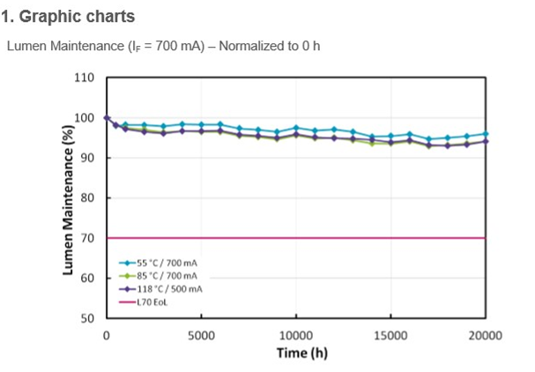
OSLON® SSL Уникальное торговое предложение
ДЛЯ ВНУТРЕННЕГО ИСПОЛЬЗОВАНИЯ
Обзор результатов испытаний по стандарту LM80
Стабильность светового потока (I_{F} = 500 мА), нормализованная на исходное значение
 | I | II | III
Температура корпуса (точки пайки) | T_{s} = 55 °C | T_{s} = 85 °C | T_{s} = 118 °C
Рабочий ток | I_{F} = 700 мА | I_{F} = 700 мА | I_{F} = 500 мА
Кол-во образцов | 25 | 25 | 25
Начало испытания | 29.08.2009 г. | 29.08.2009 г. | 29.08.2009 г.
Длительность испытания | 20 000 ч | 20 000 ч | 20 000 ч
Кол-во отказов | 0 | 2 (подробнее см. в разделе 10) | 0
Стабильность светового потока, %
55 °С / 500 мА
85 °С / 500 мА
115 °С / 500 мА
L70 — окончание срока службы
Время, ч

Slide 38
Приложение

Slide 39
Термины и определения
Радиометрия: совокупность методов измерения параметров электромагнитного излучения (ЭМИ) на всем протяжении его спектра.
Фотометрия: подраздел радиометрии, имеющий дело с той частью спектра, которая воспринимается человеческим глазом.
Поток фотонов: количество фотонов в заданном спектральном диапазоне в единицу времени. Тот же параметр, ограниченный диапазоном длин волн 400–700 нм, называется фотосинтетическим потоком фотонов (ФПФ).
Моль, ммоль, мкмоль: в химии — единица измерения количества частиц вещества (атомов, молекул, электронов и т. п.; в растениеводческом освещении — фотонов). По определению число фотонов в моле равняется 6,022 x 10²³ (число Авогадро). Фотон: дискретная порция, или квант электромагнитного излучения (света). Может считаться частицей, хотя проявляет и волновые свойства. Энергия фотона зависит от его длины волны. Если известны энергия и длина волны, можно подсчитать число фотонов.
Фотосинтетически активная радиация (ФАР): электромагнитное излучение в диапазоне длин волн 400–700 нм. Излучение в этой спектральной области наиболее активно способствует фотосинтезу в растениях.
Плотность фотосинтетического потока фотонов (ФПФ): поток электромагнитного излучения в диапазоне длин волн 400–700 нм через единицу поверхности в единицу времени.

Slide 40
Термины и определения
Фотосинтез: процесс, посредством которого растения и другие организмы преобразуют свет в химическую энергию, которая может затем расходоваться организмом для своей жизнедеятельности. Эта химическая энергия запасается в углеводородных молекулах, например в сахарах, которые синтезируются из двуокиси углерода и воды.
Прорастание: процесс прорастания растений (всхода рассады) из семян.
Вегетативный рост: этап от прорастания до цветения. Называется также вегетативной фазой развития растения. На этой фазе в растениях происходит фотосинтез и накопление ресурсов, которые позднее будут использоваться для цветения и размножения.
Фотоморфогенез: поскольку свет служит источником энергии для роста, растения выработали чрезвычайно чувствительные механизмы восприятия света и использования световой информации. Эти механизмы воздействуют на развитие растения, обеспечивая максимально полное использование света для фотосинтеза. Процессы, происходящие в растении под действием света, называются фотоморфогенезом. Обычно фотоморфогенетические реакции наиболее очевидны при прорастании, но свет влияет на развитие растения самыми разными способами на всех его стадиях.
Цветение: переход к цветению — одно из главных превращений, которые претерпевает растение на протяжении своего жизненного цикла. Переход к цветению должен происходить в момент, благоприятный для оплодотворения и образования семян. Основополагающее значение для цветения имеет правильный выбор светового периода.
Этиоляция: аномальный рост растения со значительно ускоренным вытягиванием стебля, вызванный недостатком света для фотосинтеза.

Slide 41
Список литературы
Список литературы
0. Singh, Devesh, et al. "LEDs for Energy Efficient Greenhouse Lighting." arXiv preprint arXiv:1406.3016 (2014).
1. Mitchell CA, Both A, Bourget CM, Kuboto C, Lopez RG, Morrow RC & Runkle S. LEDs: The future of greenhouse lighting. Chronica Horticulture. 2012;55:6-12.
2. Morrow RC. LED lighting in horticulture. Hort Science. 2008;43:1947-1950.
3. Yeh N & Chung JP. High-brightness LEDs – energy efficient lighting sources and their potential in indoor plant cultivation. Renew Sust Energ Rev. 2009;13:2175–2180.
4. Tennessen DJ, Singsaas EL & Sharkey TD. Light-emitting diodes as a light source for photosynthesis research. Photosynth Res. 1994;39:85-92.
5. Barta DJ, Tibbits TW, Bula RJ & Morrow, RC. Evaluation of light emitting diode characteristics for a space-based plant irradiation source. Adv Space Res. 1992;12:141-9.
6. Olle M & Virsile A. The effect of light-emitting diode lighting on greenhouse plant growth and quality. Agric Food Sci. 2013;22:223-234.
7. Li Q & Kubota C. Effects of supplemental light quality on growth and phytochemicals of baby leaf lettuce. Environ Exp Bot. 2009;67:59-64.
8. Lin KH, Huang MY, Huang WD, Hsu MH, Yang ZW & Yang CM. The effects of red, blue, and white light-emitting diodes on the growth, development, and edible quality of hidroponically grown lettuce (Lactuca sativa L. var. capitata). SciHortic-Amsterdam. 2013;150:86-91.
9. Massa GD, Kim HH, Wheeler RM & Mitchell CA. Plant productivity in response to LED lighting. Hort Science. 2008;43:1951-1956.
10. Vänninen I, Pinto DM, Nissinen AI, Johansen NS & Shipp L. In the light of new greenhouse technologies: Plant-mediates effects of artificial lighting on arthropods and tritrophic interactions. Ann Appl Biol. 2010;157:393-414.

Slide 42
Список литературы
11. Bourget CM. An introduction to light-emitting diodes. Hort Science. 2008;43:1944-1946.
12. Brumfield R. Dealing with rising energy costs. GPN. 2007;17:24-31.
13. Langton A, Plackett C & Kitchener H. Energy saving in poinsettia production. Horticultural Development Council Fact sheet. 2006;7:1-12.
14. Opdam JG, Schoonderbeek GG, Heller EB & Gelder A. Closed greenhouse: a starting point for sustainable entrepreneurship in horticulture. Acta Hort. 2005;691:517-524.
15. Ieperen VW & Trouwborst G. The Application of LEDs as Assimilation Light Source in Greenhouse Horticulture: a Simulation Study. Acta Hort. 2008;33:1407-1414.
16. Nanya K, Ishigami Y, Hikosaka S & Goto E. Effects of blue and red light on stem elongation and flowering of tomato seedlings. Acta Hort. 2012;956:261-266.
17. Keefe TJ. "The Nature of Light".Archived from the original on 2012-07-24. Retrieved 2007-11-05 Tower Hall Funabori, Tokyo, Japan.
18. Nishio JL. Why are higher plants green? Evolution of the higher plant photosynthetic pigment complement. Plant Cell Environ. 2000;23:539-548.
19. Chen P. Chlorophyll and other photosentives. In: LED grow lights, absorption spectrum for plant photosensitive pigments. http://www.ledgrowlightshq.co.uk/chlorophyll-plant-pigments/ (дата доступа: 12 марта 2014 г.)
20. Bula RJ, Morrow RC, Tibbits TW, Barta RW, Ignatius RW & Martin TS. Light emitting diodes as a radiation source for plants. Hort Science.1991;26:203–205.
21. Tanaka Y, Kimata K & Aiba H. A novel regulatory role of glucose transporter of Escherichia coli: membrane sequestration of a global repressor Mic. EMBO J. 2000;19:5344-5352.

Slide 43
Список литературы
22. Tripathy BC & Brown CS. Root-shoot interaction in the greening of wheat seedlings grown under red light. Plant Physiol. 1995;107:407-411.
23. Yanagi T & Okamoto K. Utilization of super-bright light emitting diodes as an artificial light source for plant growth. Acta Hort. 1997;418:223-228.
24. Barreiro R, Guiamet JJ, Beltrano J & Montaldi ER. Regulation of the photosynthetic capacity of primary bean leaves by the red: far-red ratio and photosynthetic photon flux density of´incident light. Physiol. Plant. 1992;85:97–101
25. Sims DA & Pearcy RW. Response of leaf anatomy and photosynthetic capacity in Alocasiamacrorrhiza (Araceae) to a transfer from low to high light. Am J Bot. 1992;79:449-455.
26. Akoyunoglou G & Anni H. Blue light effect on chloroplast development in higher plants. In: Senger H. (ed.), Blue Light Effects in Biological Systems. Springer-Verlag, Berlin: 1984. pp. 397–406.
27. Saebo A, Krekling T & Appelgren M. Light quality affects photosynthesis and leaf anatomy of brich plantlets in vitro.Plant Cell Tiss Org. 1995;41:177-185.
28. Senger H. The effect of blue light on plants and microorganisms. Phytochem Photobiol. 1982;35:911-920.
29. Yorio NC, Goins GD, Kagie HR, Wheeler RM & Sager JC. Improving spinach, radish and lettuce growth under red light emitting didoes (LEDs) with blue light supplementation. Hort Science. 2001;36:380-383.
30. Stutte GW, Edney S & Skerritt T. Photoregulation of bioprotectant content of red leaf lettuc with light-emitting diodes. Hort Science. 2009;44:79-82.
31. Goins GD, Ruffe LM, Cranston NA, Yorio NC, Wheeler RM & Sager JC. Salad crop production under different wavelengths of red light-emitting diodes (LEDs). SAE Technical Paper, 31st International Conference on Environmental Systems, July 9–12, 2001, Orlando,
Florida, USA: 2001. p. 1–9.

Slide 44
Список литературы
32. Li H, Tang C, Xu Z, Liu X & Han X. Effects of different light sources on the growth of nonheading chinese cabbage (Brassica campestris L.). J Agr Sci. 2012;4:262-273.
33. Mizuno T, Amaki W & Watanabe H. Effects of monochromatic light irradiation by LED on the growth and anthocyanin contents in laves of cabbage seedlings. Acta Horticulturae. 2011;907:179-184.
34. Brown C, Shuerger AC & Sager JC. Growth and photomorphogenesis of pepper plants under red light-emitting diodes with supplemental blue or far-red lighting. J Am SocHortic Sci. 1995;120:808-813.
35. Goins GD, Yorio NC, Sanwo MM & Brown CS. Photomorphogenesis, photosynthesis and seed yield of wheat plants grown under red light-emitting diodes (LEDs) with and without supplemental blue lighting. J Exp Bot. 1997;48:1407-1413.
36. Lefsrud MG, Kopsell DA & Sams CE. Irradiance from distinct wavelength light-emitting diodes affect secondary metabolites in kale. Hort Science. 2008;43:2243-2244.
37. Johkan M, Shoji K, Goto F, Hahida S & Yoshihara T. Effect of green light wavelength and intensity on photomorphogenesis and photosynthesis in Lactuca sativa. Environ Exp Bot. 2012;75:128-133.
38. Tarakanov I, Yakovleva O, Konovalova I, Paliutina G & Anisimov A. Light-emitting diodes: on the way to combinatorial lighting technologies for basic research and crop production. ActaHorticulturae. 2012;956:171-178.
39. Lu N, Maruo T, Johkan M, Hohjo M, Tsukakoshi S, Ito Y, Ichimura T & Shinohara Y. Effects of supplemental lighting with light-emitting diodes (LEDs) on tomato yield and quality of single-truss tomato plants grown at high planting density. Environ Control Biol. 2012;50:63–
74.
40. Samuolienė G, Urbonavičiūtė A, Duchovskis P, Bliznikas Z, Vitta P & Žukauskas A. Decrease in nitrate concentration in leafy vegetables under a solid-state illuminator. Hort Science. 2009;44:1857-1860.

Slide 45
Список литературы
41. Bliznikas Z, Žukauskas A, Samuolienė G, Viršilė A, Brazaitytė A, Jankauskienė J, Duchovskis P & Novičkovas A. Effect of supplementary pre-harvest LED lighting on the antioxidant and nutritional properties of green vegetables. Acta Hort. 2012;939:85-91.
42. Samuolienė G, Sirtautas R, Brazaitytė A, Viršilė A & Duchovskis P. Supplementary red-LED lighting and the changes in phytochemical content of two baby leaf lettuce varieties during three seasons. J Food Agric Environ. 2012a;10:701 – 706.
43. Samuolienė G, Brazaitytė A, Sirtautas R, Novičkovas A & Duchovskis P. Supplementary red-LED lighting affects phytochemicals and nitrate of baby leaf lettuce. J Food Agric Environ. 2011;9:271-274.
44. Žukauskas A, Bliznikas Z, Breivė K, Novičkovas A, Samuolienė G, Urbonavičiūtė A, Brazaitytė A, Jankauskienė J & Duchovskis P. Effect of supplementary pre-harvest LED lighting on the antioxidant properties of lettuce cultivars. Acta Hort. 2011;907:87-90.
45. Ménard C, Dorais M, Hovi T & Gosselin A. Developmental and physiological responses of tomato and cucumber to additional blue light. Acta Hort. 2006;711:291-296.
46. Novičkovas A, Brazaitytė A, Duchovskis P, Jankauskienė J, Samuolienė G, Viršilė A, Sirtautas R, Bliznikas Z & Žukauskas A. Solid-state lamps (LEDs) for the short-wavelength supplementary lighting in greenhouses: experimental results with cucumber. Acta Hort. 2012;927:723-730.
47. Samuolienė G, Brazaitytė A, Duchovskis P, Viršilė A, Jankauskienė J, Sirtautas R, Novičkovas A, Sakalauskienė S & Sakalauskaitė,J. Cultivation of vegetable transplants using solid-state lamps for the short-wavelength supplementary lighting in greenhouses. Acta Hort. 2012c ;952:885–892.
48. Folta KM. Green light stimulates early stem elongation, antagonizing light-mediated growth inhibition. Plant Physiol. 2004;135:1407-1416.
49. Kim HH, Goins GD, Wheeler RM & Sager JC. Green- light supplementation for enhanced lettuce growth under red and blue light-emitting diodes. Hort Science. 2004;39:1617-1622.
50. Simpson GG & Dean C. Arabidopsis, the Rosetta stone of flowering time? Science. 2002; 296:285–289.

Slide 46
Список литературы
51.Yanovsky MJ & Kay SA. Molecular basis of seasonal time measurement in Arabidopsis. Nature. 2002;419:308-312.
52. Downs RJ & Thomas JF. Phytochrome regulation of flowering in the long-day plant, Hyoscyamusniger. Plant Physiol. 1982;70:898-900.
53. Evans LT. Inflorescence initiation in Loliumtemu lentum L. XIV. The role of phytochrome in long day induction. Austral. J. Plant Physiol. 1976;3:207-217.
54. Shinomura T, Uchida K & Furuya M. Elementary processes of photoperception by phytochrome A for high-irradiance response of hypocotyl elongation in Arabidopsis. Plant Physiol. 2000;122:147-156.
55. Smith H. Light quality, photoperception, and plant strategy. Annu Rev Plant Physiol. 1982;33:481-518.
56. Runkle ES & Heins DR. Specific functions of red, far-red and blue lights in flowering and stem extension of long-day plants. J Amer Soc. Hort Sci. 2001;126:275-282.
57. Meng Q & Runkle ES. Control flowering with LEDs. Lighting Research.Growers Talk 62., http://www.ballpublishing.com/GrowerTalks/ViewArticle.aspx?articleid=20604 (дата доступа: 15 февраля 2014 г.)
58. Gomez C, Morrow RC, Bourget CM, Massa GD & Mitchell CA. Comparison of intracanopy light-emitting diode towers and overhead high-pressure sodium lamps for supplemental lighting of greenhouse-grown tomatoes. Hort Technology. 2013;23:93-98.
59. Voss J. Market special: greenhouse farming in Germany. The ministry of Economics Affairs, Agriculture and Innovation, NL, EVD International. 2011. http://duitsland.nlambassade.org/binaries/content/assets/postenweb/d/duitsland/ambassadeberlijn/zaken-doen/20110507-marktverkenning-greenhouse-farming-germany.pdf (дата доступа: 16 февраля 2014 г.)
60. Kacira, M. Greenhouse Production in US: Status, Challenges, and Opportunities. Presented a CIGR 2011 conference on Sustainable Bioproduction WEF 2011, September 19-23, 2011. 61. Nelson AJ & Bugbee B. 2013. Supplemental greenhouse lighting: Return on investments for LED and HPS fixtures. http://cpl.usu.edu/files/publications/factsheet/pub__4338884.pdf

Slide 47
Спасибо!

